Slide 1
Energietag Mutschellen
In 7 Schritten zur Photovoltaikanlage
Benjamin Wanzenried, Gemeindeberater
29.08.2026

Slide 2
In 7 Schritten zur Photovoltaikanlage
Schritt 1
Solarpotenzial berechnen
Schritt 2
Schritt 3
Wirtschaftlichkeit der zukünftigen Solaranlage berechnen
Schritt 4
Schritt 5
Behörden informieren
Potenzial für den Eigenverbrauch abschätzen
Offerten einholen
Schritt 6
Anmeldung Fördergelder
Schritt 7
Anlage in Betrieb nehmen

Slide 3
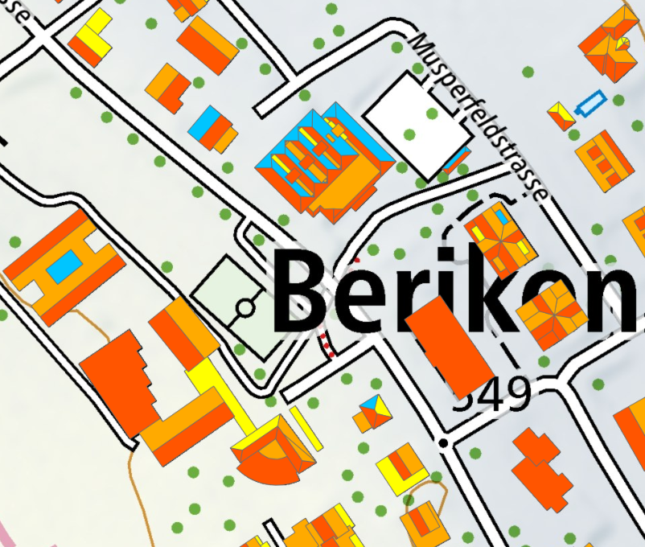
1. Solarpotenzial berechnen
Die Effizienz einer Photovoltaik-Anlage ist von der Intensität der eingefangenen Sonnenstrahlen abhängig. In diesem Zusammenhang sind die Ausrichtung und die Neigung des Dachs sowie die Verschattung relevante Faktoren.
Beschreibung/Wert | mittlere jährliche Einstrahlung (Globalstrahlung) pro Quadratmeter
gering | < 800 kWh / m² / Jahr
mittel | ≥ 800 und < 1000 kWh / m² / Jahr
gut | ≥ 1000 und < 1200 kWh / m² / Jahr
sehr gut | ≥ 1200 und < 1400 kWh / m² / Jahr
hervorragend | ≥ 1400 kWh / m² / Jahr
Dokumentation Geodatenmodell - Solarenergie: Eignung Dächer
map.geo.admin.ch – «Solarenergie: Eignung Dächer»

Slide 4
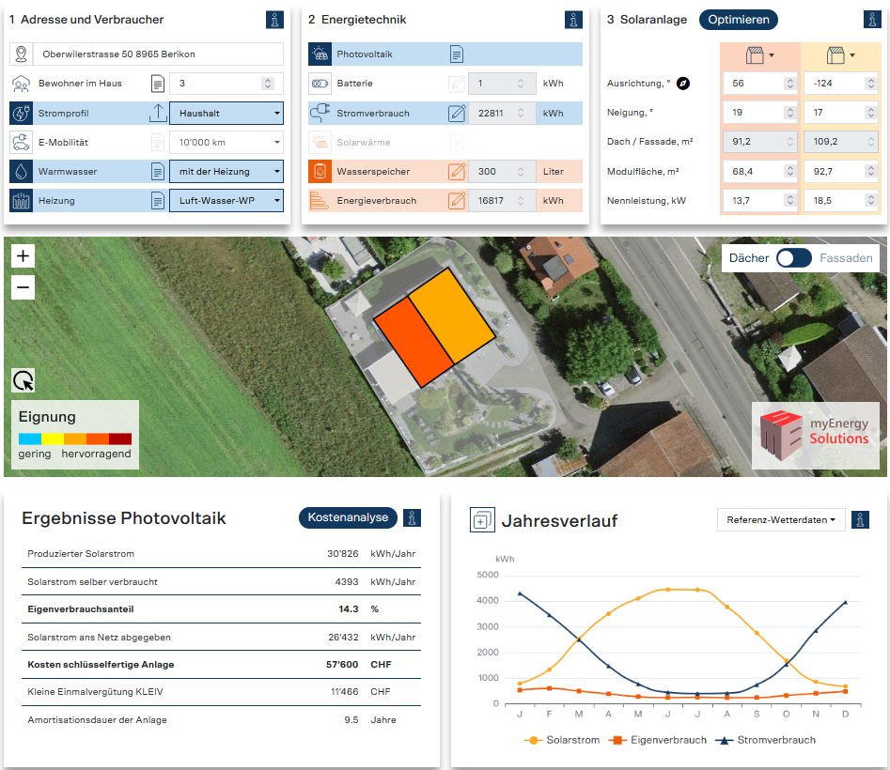
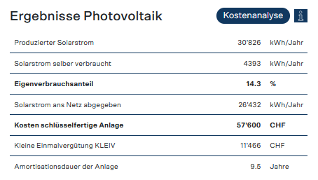
1. Solarpotenzial berechnen
Solarrechner: Kosten- und Nutzenrechner für Ihre Solaranlage
https://www.uvek-gis.admin.ch/BFE/sonnendach/

Slide 5
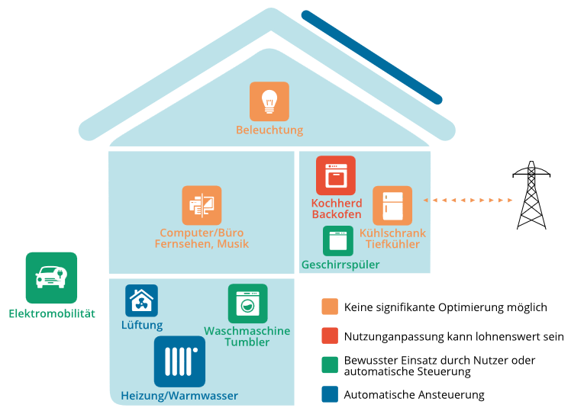
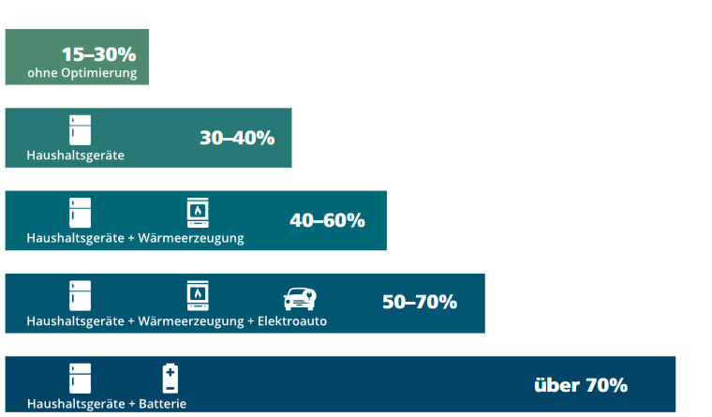
2. Potenzial für den Eigenverbrauch abschätzen
Eigenverbrauch heisst, dass Sie auf Ihrem Dach oder an Ihrer Fassade Solarstrom erzeugen und diesen ohne Umweg über das Stromnetz selbst verbrauchen. Der Eigenverbrauch lohnt sich, weil der eigenproduzierte Strom vor allem für Haushalte günstiger ist als der Strom aus dem Netz.
Handbuch: Solarstrom-Eigenverbrauch optimieren

Slide 6
2. Potenzial für den Eigenverbrauch abschätzen
Solarrechner: Kosten- und Nutzenrechner für Ihre Solaranlage
https://www.uvek-gis.admin.ch/BFE/sonnendach/

Slide 7
3. Wirtschaftlichkeit der zukünftigen Solaranlage berechnen
Die Amortisationszeit einer Solaranlage kann durchaus überschaubar sein. Die Länge dieser Periode hängt von den Gesamtkosten der Anlage ab und wie viel des produzierten Stromes als Eigenverbrauch verwendet werden kann.
https://www.uvek-gis.admin.ch/BFE/sonnendach/

Slide 8
3. Wirtschaftlichkeit der zukünftigen Solaranlage berechnen
+
-
+
Minimalvergütung
Notes:
Berikon: vierteljährlich gemittelter Referenzmarktpreis
Rudolfstetten: Referenzmarktpreise (wenn HKN nicht verkauft wird); bis 50 kWp, zwischen 51-100 kWp, ab 100 kWp (Winter und Sommer Einheitstarif)
Widen: 7 Rp./kWh

Slide 9
4. Offerten einholen
Holen Sie mindestens drei Offerten von qualifizierten Installateuren ein.
https://www.swissolar.ch/de/die-solarprofis
Dabei ist wichtig, dass Sie den Installateuren die für Sie relevanten Fragen stellen.
https://pubdb.bfe.admin.ch/de/publication/download/7999
Weiter empfiehlt es sich, die Offerten von Solar-Offerte-Check kostenlos überprüfen zu lassen.
https://www.energieschweiz.ch/tools/solar-offerte-check/

Slide 10
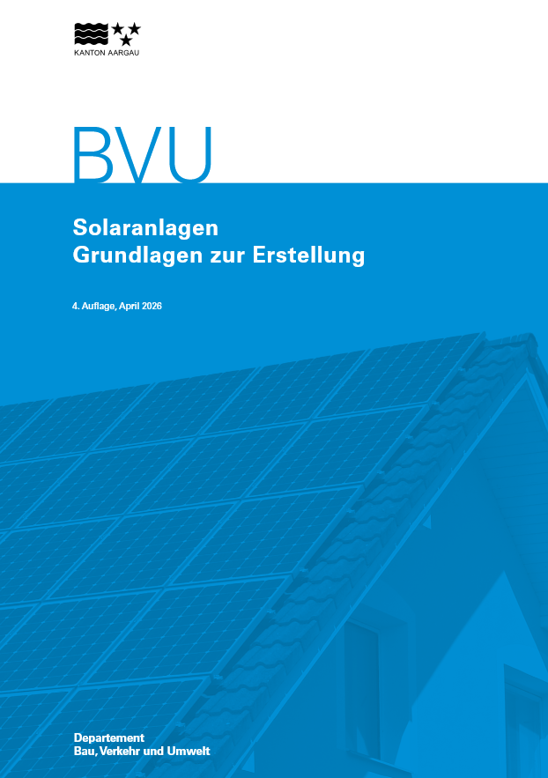
5. Behörden informieren
Sofern sich die Anlage ausserhalb eines geschützten Gebiets befindet, ist in der Regel keine Baubewilligung erforderlich. Allerdings ist es notwendig, vor Beginn der Bauarbeiten eine Meldung an die Gemeinde zu übermitteln.
Zonenzugehörigkeit der Parzelle in der jeweiligen BNO prüfen (Dorfkern-/Kernzone = i. d. R. baubewilligungspflichtig; übrige Bauzonen = meldepflichtig, wenn "genügend angepasst").
Gestaltungskriterien prüfen (Überhöhung, Reflexionsarmut, kompakte Fläche).
Solarmeldeformular über EVEN ausfüllen und bei der Standortgemeinde einreichen.
Bei reiner Meldung: 30 Tage Wartefrist ohne Einwand, dann Baubeginn möglich; bei Bewilligungspflicht: vollständiges Baugesuch abwarten.
Kanton Aargau, Solaranlagen – Grundlagen zur Erstellung

Slide 11
6. Anmeldung für Fördergelder
Die Pronovo AG ist die akkreditierte Zertifizierungsstelle für die Abwicklung der Förderprogramme für erneuerbare Energien des Bundes. Die Anlage muss bei Pronovo angemeldet werden, damit eine Vergütung ausbezahlt wird. In der Regel werden rund 15-20 Prozent der Investition in Form einer Einmalvergütung zurückvergütet.
https://pronovo.ch/
Im Kanton Aargau gibt es einen Bonus Dach / Fassade bei gleichzeitiger Installation einer Photovoltaikanlage:
– Flachdächer: Begrünung; PV-Fläche ≥ 50 % der förderberechtigten Dachfläche.
– Schrägdächer / Fassaden: PV-Fläche ≥ 70 % der förderberechtigten Fläche (Fläche pro Himmelsrichtung)
Übersicht der Fördergelder:
https://www.energiefranken.ch/de

Slide 12
7. Anlage in Betrieb nehmen
Nachdem die Anlage von einem fachkundigen Installateur montiert wurde und ein unabhängiger Fachexperte die Anlage kontrolliert und abgenommen hat, kann diese in Betrieb genommen werden.
Es wird empfohlen, die Anlage fernüberwachen zu lassen, damit im Falle einer Störmeldung die Störung behoben werden kann.
Auch nach einem Sturm ist es sinnvoll, eine Sichtkontrolle bei der Anlage vorzunehmen. Es gibt aber kein bestimmtes Zeitintervall, innerhalb dessen eine Wartung durchgeführt werden muss.

Slide 13
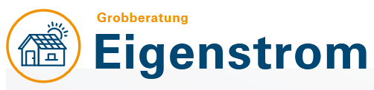
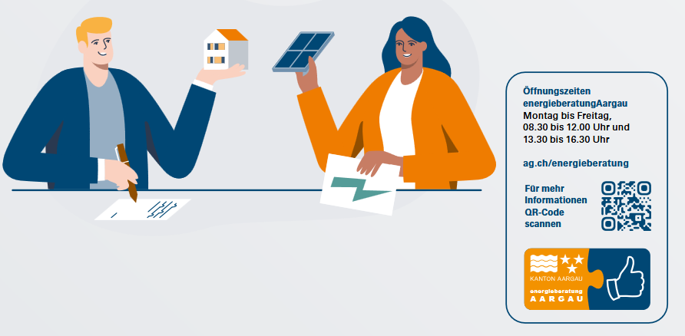
«energieberatungAARGAU» für Private
Fragen zur Eigenstromproduktion, Eigenverbrauchsoptimierung und Elektromobilität.
Informationen zu Photovoltaikanlagen, deren Funktion und wirtschaftlichen Aspekten, sowie zur Einbindung in die Hausinstallation.
Kundenbeteiligung: ab CHF 150.-
Förderbeitrag Kanton: CHF 350.-

